Slide 1


喷墨打印汇总
汇报人：冀永胜
日期：2022/9/29

Slide 2
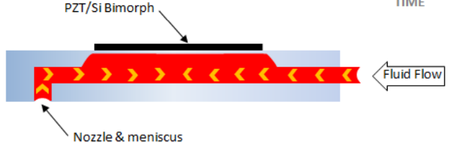
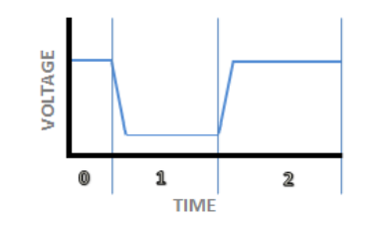
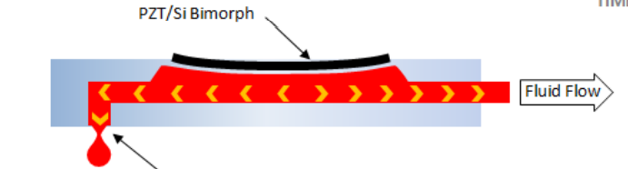
打印的基本原理
每一个部分包括了3个要素：duration, level and slew rate
Lever values：与腔室的体积直接相关，所施加电压越大那么腔室会被压得越严重
Slew rate: 斜率，决定了腔体变化的快慢
Duration：某个状态下持续多长的时间
0：开始的时候有一个偏置电压，腔体处在一种被挤压的状态
1：电压回到0，腔体的体积也回到它体积最大的时候，完成了两件事情，液体吸入腔室，拉回弯月面
2：喷射阶段，挤压腔体产生使液体有足够的动力挣脱束缚，电压回的0的状态，此时腔体处于被压缩状态
0+1+2的时间决定了出墨的速度
Notes:
粘附性
模块化，可扩展性

Slide 3
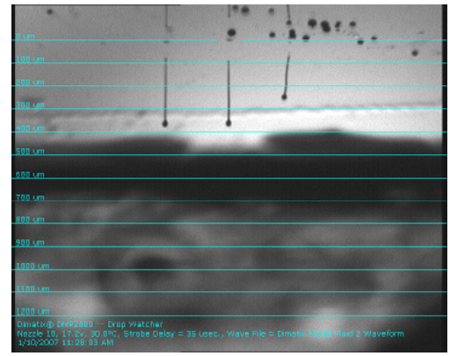
问题1：Misdirected Nozzles
Notes:
粘附性
模块化，可扩展性

Slide 4
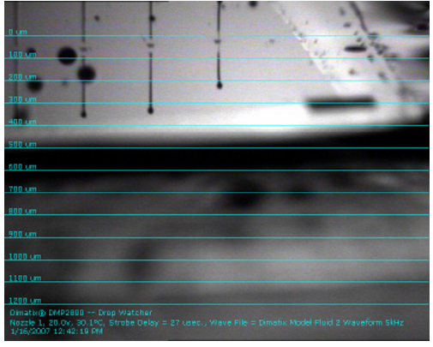
问题2：Non-Matched Velocities
Notes:
粘附性
模块化，可扩展性

Slide 5
对材料的要求
Ag particles：<50nm
Surface tension: 35-40dyn/cm
Viscosity: 10-18cP
Notes:
粘附性
模块化，可扩展性

Slide 6
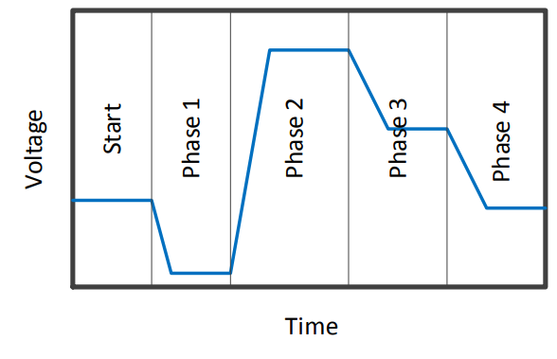
波形设置
start: 偏置电压使腔体受到挤压状态
phase1：电压降到0，腔体回到最大的体积，吸液和拉回弯月面
Phase2: 腔体收到挤压并且发射液滴
Phase3、phase4：回到偏压状态，和start对接
小结：compress倾向于要出墨，decompress倾向会把液体吸入腔室里面
Notes:
粘附性
模块化，可扩展性

Slide 7
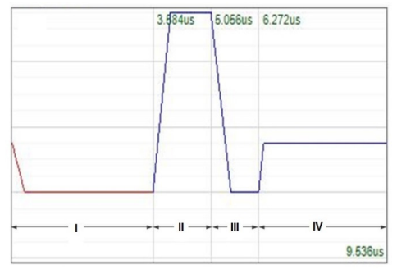
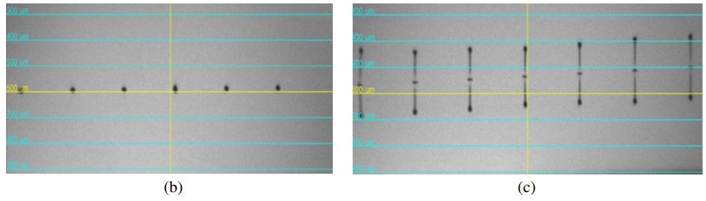
波形设置
粘度：10-18cP
I：墨水吸入腔室
II: 边缘电压触发液滴喷射
III：切断尾巴
IV：回到准备状态，防止气泡吸入
现象：墨滴在嘴那里闪动，提高电压墨水确实能飞出
25V
30V
Notes:
粘附性
模块化，可扩展性

Slide 8
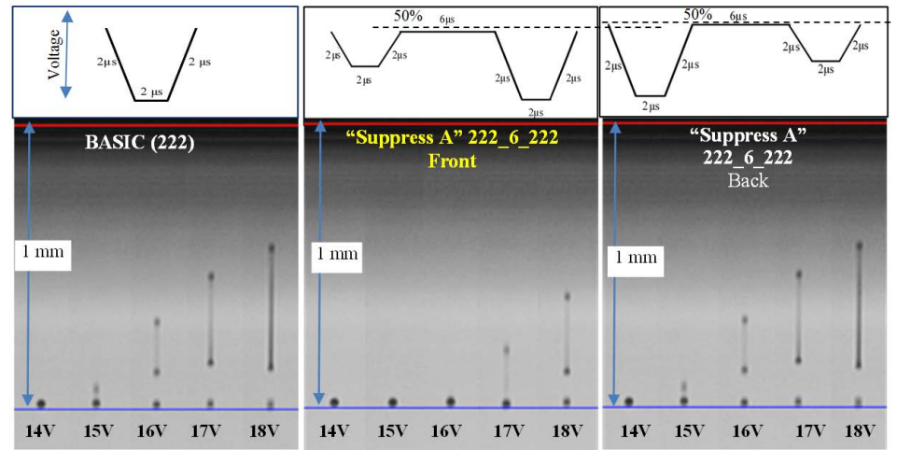
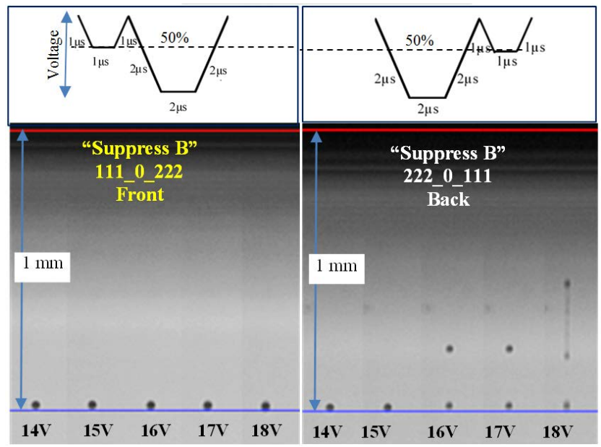
波形研究
Effect of Front and Back Suppressing Vibration on Actuation Waveform Design of DoD Inkjet Printer to Droplet Speed and Volume
Notes:
粘附性
模块化，可扩展性

Slide 9
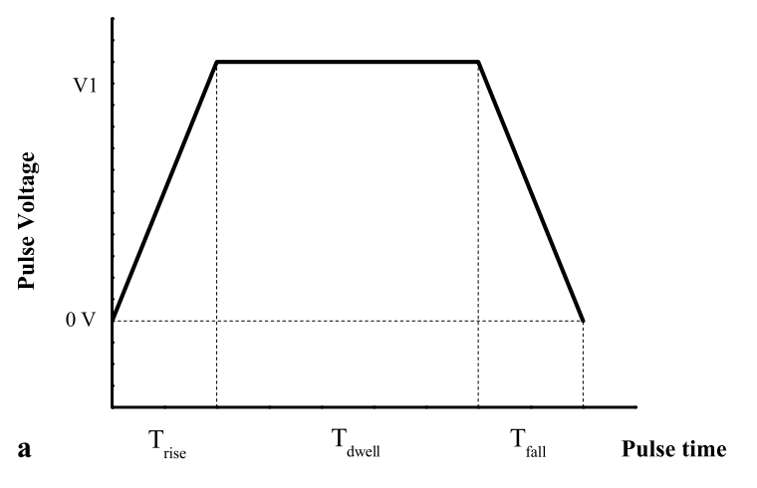
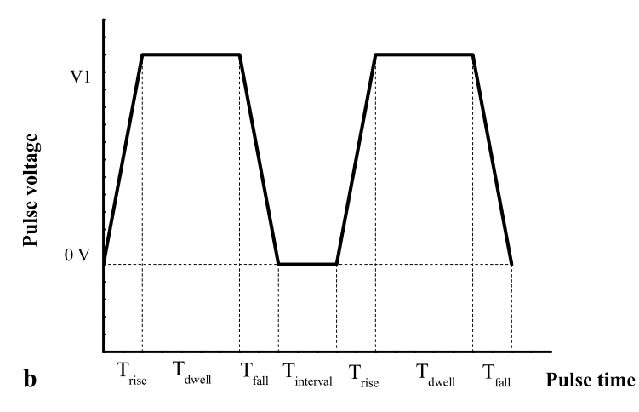
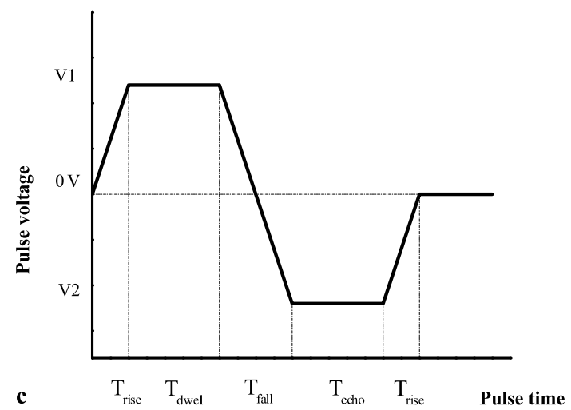
红墨水的研究
Tdewell可以放大压力，最大化喷射的速度
Notes:
粘附性
模块化，可扩展性

Slide 10
问题
带韧带的墨滴
卫星滴
咖啡环
声波的能量还没有消失
Notes:
粘附性
模块化，可扩展性

Slide 11
墨水的理论层面的研究
Notes:
粘附性
模块化，可扩展性

Slide 12
墨水的理论层面的研究
Notes:
粘附性
模块化，可扩展性

Slide 13
墨水的理论层面的研究
Notes:
粘附性
模块化，可扩展性

Slide 14
红墨水的研究
Notes:
粘附性
模块化，可扩展性

Slide 15
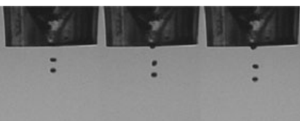
卫星滴
Z值越高，喷墨打印中的卫星液滴越明显
Notes:
粘附性
模块化，可扩展性

Slide 16
墨水的理论层面的研究
Notes:
粘附性
模块化，可扩展性

